Slide 1
Networking Model
Akhmad Mukhammad
CCIE #41922

Slide 2
Objektif
Menggunakan model OSI dan TCP/IP dan protokol-protokol yang terkait untuk menjelaskan komunikasi data dalam network.
Mengidentifikasi dan mengatasi problem yang terjadi dengan menggunakan pendekatan model OSI dan TCP/IP.
Mendeskripsikan tujuan dan operasi dasar protokol-protokol dalam model OSI dan TCP/IP.
Mengidentifikasi persamaan dan perbedaan model OSI dan TCP/IP serta keterkaitan layer-layer kedua model tersebut.
Network Expert Development Center

Slide 3
Kenapa Butuh Model?
Membantu mem-”break-down” fungsi-fungsi dalam network menjadi lebih spesifik.
Membentuk standard pembuatan perangkat network bagi para vendor.
Mengacu pada sebuah model dapat mempermudah proses troubleshoot masalah-masalah yang ditemukan pada network.
Memungkinkan vendor untuk fokus pada sebuah area tertentu dalam network dalam membuat produk.
ISO me-release Model OSI pada tahun1984.
Network Expert Development Center

Slide 4
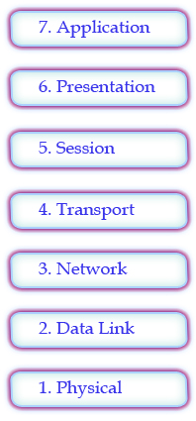
Model OSI
Model Open System Interconnection, sebuah standard yang mendefinisikan semua aspek komunikasi dalam network.
Open System berarti sekumpulan protokol yang memungkinkan terjadinya komunikasi antar sistem yang berbeda.
Model OSI hanyalah sebuah model untuk memahami cara kerja dan arsitektur jaringan komputer.
Model OSI berbentuk kerangka berlapis (layered framework) untuk mendesain sebuah network.
Network Expert Development Center

Slide 5
Model OSI
Model OSI terdiri dari 7 layer.
Setiap layer mendefinisikan sekumpulan fungsi layanan (service) yang berbeda sehingga memungkinkan komunikasi data melalui jaringan komputer.
Dalam satu mesin, setiap layer mendapat servis dari layer dibawahnya.
Dalam mesin yang berbeda, layer yang sama saling berkomunikasi (peer-to-peer communication) dan diatur oleh sebuah protokol.
Network Expert Development Center

Slide 6
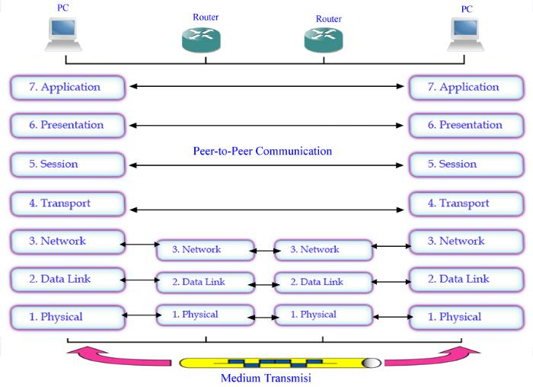
Model OSI → Peer-to-Peer Communication
Layer yang sama saling berkomunikasi
Network Expert Development Center

Slide 7
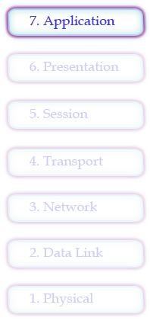
Model OSI → Layer 7 Application
Layer dimana user berinteraksi dengan network.
Sebagai interface (penghubung) yang memungkinkan aplikasi-aplikasi saling berkomunikasi melalui network.
Contoh service :
File Transfer
Mail services
Directory services
Web services
Network Expert Development Center

Slide 8
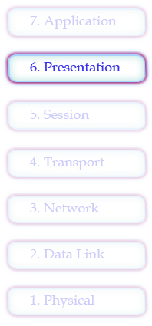
Model OSI → Layer 6 Presentation
Mendefinisikan bagaimana format data ditampilkan sehingga data yang dikirimkan dapat dikenali oleh komputer penerima.
Translasi : interopearbilitas antara metode encoding yang berbeda.
Compression : kompresi data pada sisi pengirim dan dekompresi pada sisi penerima.
Encryption : enkripsi pada sisi pengirim dan dekripsi pada sisi penerima.
Contoh format data : jpg, avi, ASCII, binari.
Network Expert Development Center

Slide 9
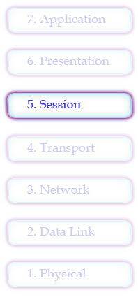
Model OSI → Layer 5 Session
Mendefinisikan bagaimana menjalin, mengontrol, dan mengakhiri komunikasi antara 2 host (komputer).
Komunikasi antar 2 host itu disebut sebagai session.
Menjaga agar session-session yang terjalin antar 2 host tetap terpisah satu sama lain.
Network Expert Development Center

Slide 10
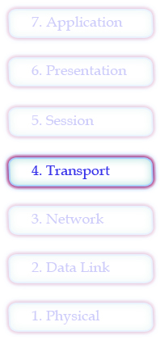
Model OSI → Layer 4 Transport
Menjalin komunikasi end-to-end logik antar 2 sistem.
Segmentasi data pada sisi pengirim dan menyatukannya kembali (reassemble) pada sisi penerima.
Memastikan data sampai pada tujuan dengan urutan yang benar (sequencing) dan terhindar dari error (error recovery).
Mendefinisikan well-known services (ports)
Port 80 untuk service http
Port 21 untuk service ftp
Port 22 untuk service ssh
Port 25 untuk service smtp, dan lain lain.
Network Expert Development Center

Slide 11
Model OSI → Layer 4 Transport
Juga menyediakan fitur:
Flow control
Acknowledgement
Retransmission (pengiriman ulang)
Ada 2 tipe metode pengiriman data :
Reliable, Connection-Oriented
Unreliable, Connectionless.
Bentuk data : Segment atau Datagram.
Network Expert Development Center

Slide 12
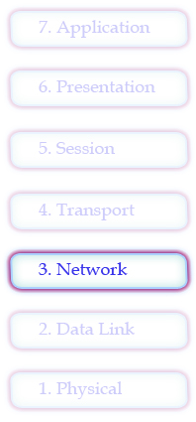
Model OSI → Layer 3 Network
Menyediakan pengalamatan logik (IP Address).
Menemukan alur terbaik ke suatu tujuan (Routing).
Juga menyediakan fitur :
Packet Filtering
Packet Forwarding
Device : Switch Layer 3, Router, MLS.
Bentuk Data : Packet.
Network Expert Development Center

Slide 13
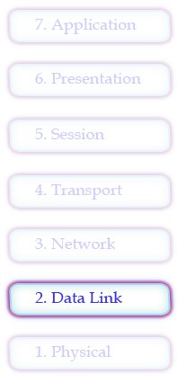
Model OSI → Layer 2 Data Link
Menyediakan pengalamatan fisik (MAC address).
Mendeteksi error (error detection) dengan Frame Check Sequence (FCS).
Tidak melakukan error recovery.
Flow control : agar penerima tidak kebanjiran data yang diterima.
Device : Switch Layer 2, Bridge.
Protocol : ARP, RARP.
Bentuk Data : Frame.
Network Expert Development Center

Slide 14
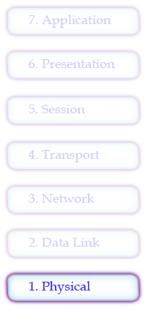
Model OSI → Layer 1 Physical
Mengatur bagaimana data diletakkan dalam media komunikasi (kabel).
Melakukan konversi bit-bit frame data link menjadi sinyal-sinyal elektronik (encode) kemudian mengirimkan sinyal tersebut ke media fisik.
Juga mendefinisikan fungsi dan prosedur agar transmisi data bisa terjadi.
Transmission rate : Menentukan kecepatan pengiriman data.
Media fisik : Kabel UTP, Fiber, Wireless.
Bentuk Data : Bits.
Network Expert Development Center

Slide 15
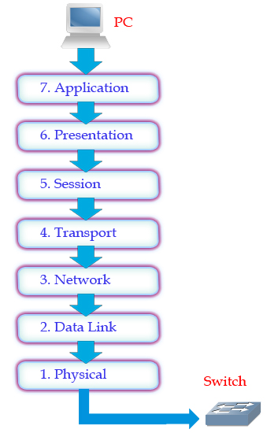
Model OSI → Enkapsulasi Data
Data yang dikirimkan oleh user akan menuruni 7 layer model OSI dari layer application sampai layer physical.
Setiap layer akan membungkus data user dengan sebuah header. Proses ini disebut enkapsulasi data.
Header berisi informasi-informasi yang spesifik pada setiap layer.
Network Expert Development Center

Slide 16
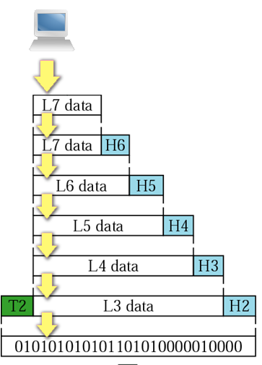
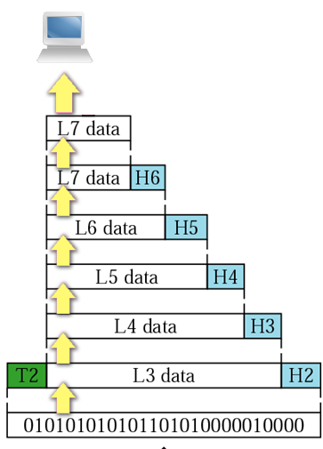
Model OSI → Enkapsulasi Data
Proses enkapsulasi data.
Layer 6 sampai layer 2 menambahkan header yang berisi informasi yang diperlukan oleh layer yang setara pada sisi penerima.
Selain header, data link layer juga menambahkan trailer.
Network Expert Development Center

Slide 17
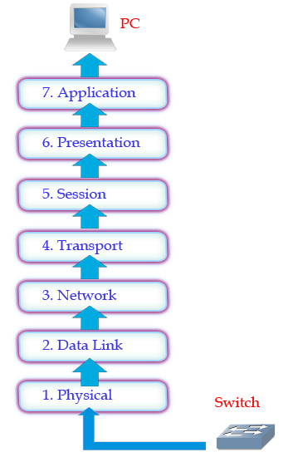
Model OSI → Dekapsulasi Data
Data yang diterima oleh user akan menaiki 7 model OSI dari layer Physical sampai application.
Setiap layer akan mengupas bungkus header yang bersesuaian, layer Network akan mengupas header yang ditambahkan oleh layer Network pengirim. Proses ini disebut dekapsulasi data.
Informasi yang ada pada header akan dibaca untuk di proses lebih lanjut.
Network Expert Development Center

Slide 18
Model OSI → Dekapsulasi Data
Proses dekapsulasi data.
Layer 2 sampai layer 6 mengupas header-header yang ditambahkan oleh layer yang sama pada sisi pengirim.
Trailer FCS digunakan untuk mengecek adanya error.
Network Expert Development Center

Slide 19
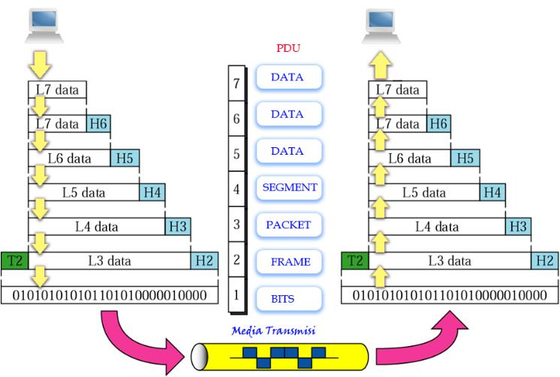
Model OSI → Transmisi Data
PDU : Protocol Data Unit, bentuk data pada tiap layer
Network Expert Development Center

Slide 20
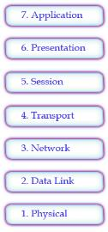
Model OSI → Layer Interaction
Same Layer
Adjacent Layer
Same layer Interaction : Header yang diletakkan oleh sebuah layer OSI pada sisi host pengirim akan dikupas oleh layer OSI yang sama pada sisi host penerima. Misal, layer Transport pada sisi penerima hanya akan mengupas header yang diletakkan oleh layer Transport pada sisi pengirim.
Adjacent layer Interaction : Interaksi antar-layer pada host yang sama. Layer Network berinteraksi dengan layer Transport dan layer Data Link, dan seterusnya.
Network Expert Development Center

Slide 21
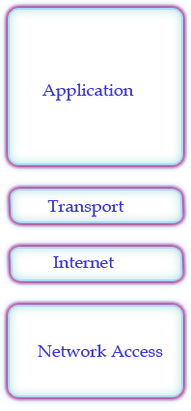
TCP/IP
Meski Model OSI telah diakui secara universal, namun standard yang dipakai Internet hingga kini adalah standard TCP/IP.
Model TCP/IP dan TCP/IP Protocol Suite memungkinkan komunikasi data antara 2 komputer dari mana pun dengan sangat cepat.
Model TCP/IP dibuat oleh Department of Defense (DoD) Amerika karena menginginkan sebuah network yang bisa survive dalam kondisi apapun, meski dalam keadaan perang.
TCP/IP merupakan sekumpulan protokol (Protocol Suite) komunikasi yang digunakan dalam Internet.
Network Expert Development Center

Slide 22
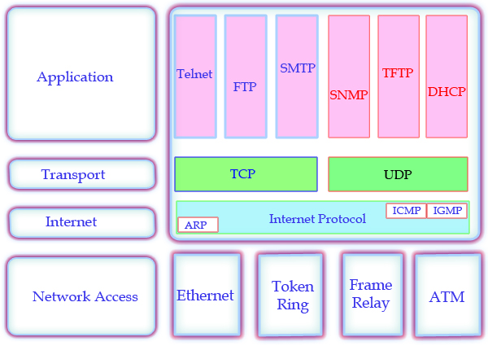
TCP/IP → Protocol Suite
Network Expert Development Center

Slide 23
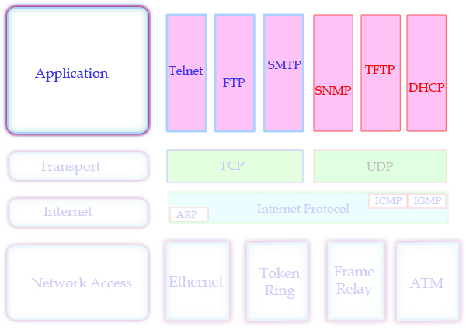
TCP/IP → Application
Network Expert Development Center

Slide 24
TCP/IP → Application
Menangan protokol-protokol high-level, isu-isu representasi, encoding, dan kontrol session.
Menyediakan layanan (services) bagi software yang berjalan pada komputer.
Tidak menggambarkan software itu sendiri, tapi services yang dibutuhkan oleh software tersebut.
Sebagai interface antara software yang berjalan pada komputer dengan network.
Misal : http, ftp, smtp, telnet, dan lain-lain.
Network Expert Development Center

Slide 25
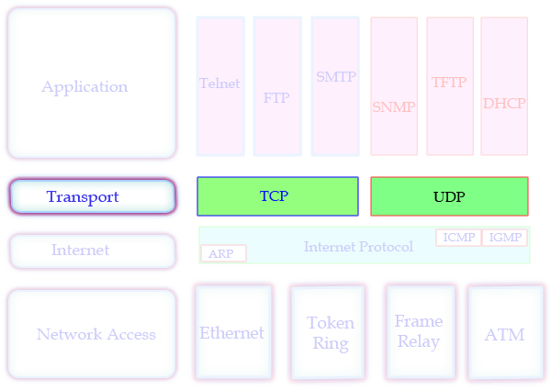
TCP/IP → Transport
Network Expert Development Center

Slide 26
TCP/IP → Transport
Menyediakan services transport dari host pengirim ke penerima.
Melakukan segmentasi data dari layer application pada sisi pengirim kemudian menyusunnya kembali pada sisi penerima.
Menangani isu-isu reliability, flow control, dan error correction.
Reliability menggunakan sequence numbers(seq) dan acknowledgements(ack).
Flow control menggunakan sliding windows.
Terdiri dari 2 protokol utama
Transmission Control Protocol (TCP)
User Datagram Protocol (UDP)
Network Expert Development Center

Slide 27
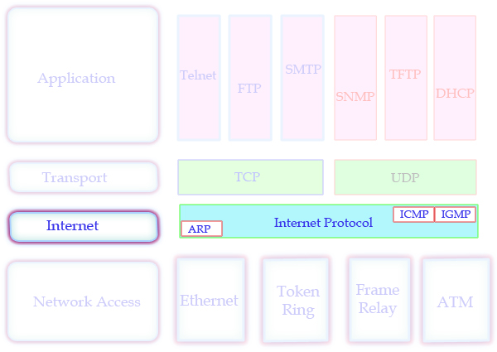
TCP/IP → Internet
Network Expert Development Center

Slide 28
TCP/IP → Internet
Menyediakan pengalamatan logik (IP Address) sehingga setiap komputer memiliki IP address yang berbeda (unik).
Menentukan proses routing sehingga router dapat menentukan kemana paket harus dikirimkan agar sampai ke tujuan.
Memilih jalur terbaik (best path) yang harus ditempuh oleh paket.
Protokol utama pada layer ini adalah : IP.
Network Expert Development Center

Slide 29
TCP/IP → Internet
Internetworking Protocol (IP)
Unreliable, connectionless, best-effort : yang berarti IP tidak melakukan pengecekan maupun koreksi terhadap error dan paket bisa saja tiba tidak berurutan.
Fungsi-fungsi tersebut ditangani oleh protokol pada layer diatasnya (transport).
Address Resolution Protocol (ARP)
Digunakan untuk mengasosiasikan IP address dengan physical address.
ARP digunakan untuk mencari physical address dari node jika IP address diketahui.
Dalam LAN, MAC address berada pada kartu jaringan (Lan Card).
Network Expert Development Center

Slide 30
TCP/IP → Internet
Reserve Address Resolution protocol (RARP)
Memungkinkan host menemukan Internet address jika diketahui Physical address.
Internet Control Message Protocol (ICMP)
Mekanisme digunakan host dan gateway untuk mengirim notifikasi masalah datagram ke pengirim
ICMP mengirim query dan error reporting message
Internet Group Message Protocol (IGMP)
Digunakan utk memudahkan transmisi simultan dari suatu message ke group penerima (Multicast)
Network Expert Development Center

Slide 31
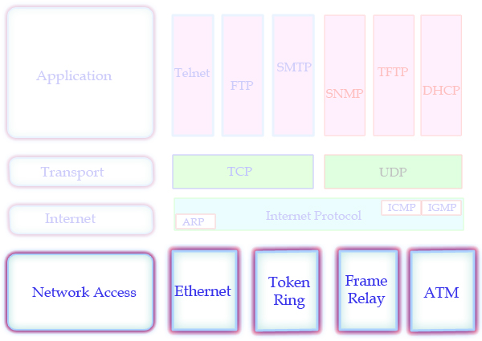
TCP/IP → Network Access
Network Expert Development Center

Slide 32
TCP/IP → Network Access
Disebut juga layer host-to-network. Protokol-protokol LAN dan WAN berada pada layer ini.
Menjadi perantara/interface dengan network adapter (Lan Card).
Memformat data menjadi sebuah unit yang disebut frame dan mengkonversi frame tersebut menjadi arus elektrik untuk kemudian di kirimkan melewati medium transmisi.
Mendefinisikan pengalamatan fisik (MAC address) untuk mengidentifikasi kartu jaringan komputer pengirim dan penerima.
Mengecek error pada frame yang diterima (error-checking).
Network Expert Development Center

Slide 33
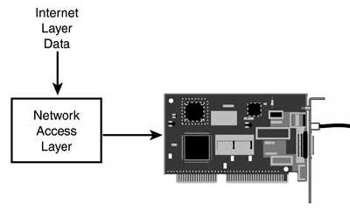
TCP/IP → Network Access
Kartu Jaringan
Ketika software dalam ethernet menerima Paket dari layer diatasnya (Internet layer), maka ia akan melakukan langkah-langkah sebagai berikut :
Memecah data tersebut menjadi beberapa bagian kecil jika diperlukan.
Membungkus bagian-bagian tersebut dengan header yang berisi informasi yang dibutuhkan oleh adapter pada sisi penerima untuk memproses frame. Hasilnya berupa frame.
Menyerahkan frame-frame tersebut pada komponen lebih rendah yang bersesuaian dengan physical layer pada model OSI, yang kemudian akan mengkonversi frame tersebut menjadi arus listrik dan mengirimkannya melewati medium transmisi (kabel).
Network Expert Development Center

Slide 34
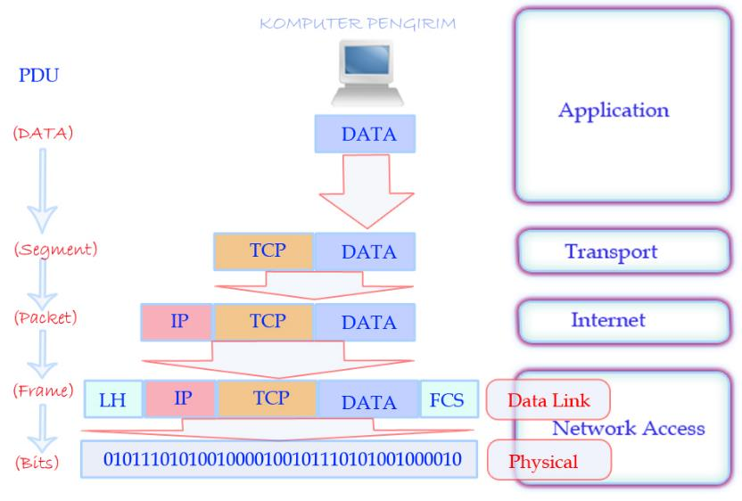
TCP/IP → Enkapsulasi Data
PDU : Protocol Data Unit, bentuk data pada tiap layer
Network Expert Development Center

Slide 35

TCP/IP → Deenkapsulasi Data
PDU : Protocol Data Unit, bentuk data pada tiap layer
Network Expert Development Center

Slide 36
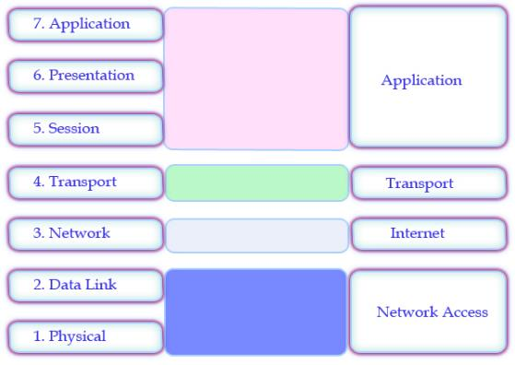
Model OSI & TCP/IP
Internet dibangun menggunakan standard protokol-protokol TCP/IP. Model TCP/IP mendapat kepercayaan karena protokol-protokol yang dimilikinya. Sebaliknya, model OSI tidak digunakan untuk membangun jaringan komputer. Model OSI digunakan sebagai panduan untuk memahami proses komunikasi yang terjadi dalam jaringan.
Network Expert Development Center

Slide 37
Model OSI & TCP/IP
TCP/IP dan OSI memiliki kemiripan-kemiripan seperti berikut :
Keduanya sama-sama menggunakan Layer.
Keduanya sama-sama memiliki layer application meskipun service yang ada pada keduanya sangat berbeda.
Keduanya mempunyai layer transport dan network yang sebanding.
Professional dalam bidang networking harus mengetahui kedua model tersebut.
Network Expert Development Center

Slide 38
Model OSI & TCP/IP
Berikut perbedaan-perbedaan pada kedua model :
TCP/IP mengkombinasikan layer OSI presentation dan session menjadi satu layer application.
TCP/IP mengkombinasikan layer OSI data link dan physical menjadi satu layer Network Access.
TCP/IP kelihatan lebih sederhana karena memiliki layer-layer yang lebih sedikit/
TCP/IP layer transport menggunakan UDP tidak selalu menjadi pengiriman paket yang reliable tidak seperti layer transport pada OSI.
Network Expert Development Center

Slide 39
Terima Kasih

